Slide 1
基于 Simulink 的转速、电流
双闭环直流调速系统的
建模与仿真
小组成员：2212067 姚力瑗
2213864 刘浩刚
日期：2024.12.4

Slide 2

01丨基本原理
组成
结构
工程设计步骤
02丨理论建模
电机参数
电流调节器的设计
转速调节器的设计
03丨仿真与结果分析
电流环
转速环
抗扰分析
跟踪信号分析

Slide 3

Part 1
基本原理

Slide 4
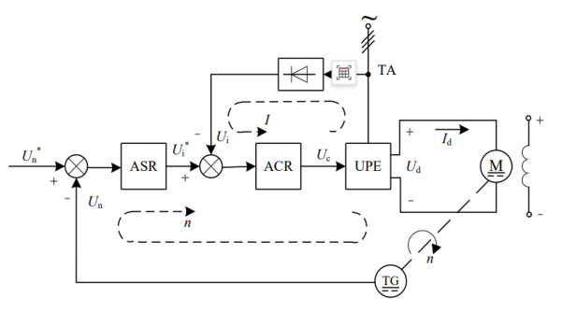
1.1组成
为使转速和电流两个负反馈调节系统独立发挥作用，系统中设置了两个调节器分别控制转速和电流，并通过嵌套连接实现相互作用。在本系统中，转速调节器的输出作为电流调节器的输入，电流调节器的输出控制电力电子变换器UPE，从而实现对直流电动机的控制，如图所示。
从闭环系统结构上看，电流环负反馈调节系统位于内环，转速环负反馈调节系统位于外环，形成了双闭环直流调速系统。

Slide 5
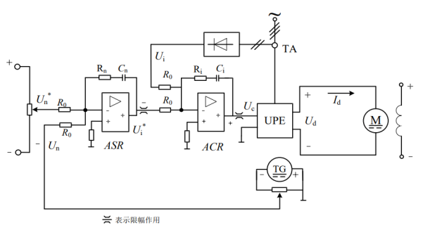
1.2结构
在最大电枢电流受限时，应充分利用直流电动机的过载能力，以实现较大加速度启动。当电动机达到稳态转速后，电流应迅速下降，确保输出转矩与负载转矩平衡，进入稳定运行。
为了获得良好的静态和动态性能，转速和电流调节器通常采用PI调节器。双闭环直流调速系统的电路原理图如图所示，图中标出了调节器输入输出电压的实际极性，考虑了运算放大器的倒相作用。

Slide 6
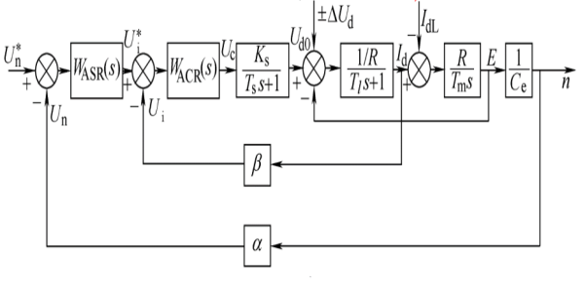
1.3工程设计步骤
双闭环调速系统的动态校正按“先内环后外环”的顺序进行：
从电流环开始，通过对已知系统的固有特性进行变换和近似，简化调节器结构。
根据控制对象选择电流调节器类型，并根据动态性能指标确定其参数。
在动态过程中，外环对内环的影响可以忽略，内环是外环的一部分。电流环设计完成后，将其等效为转速环（外环）的一个环节，随后设计转速环。

Slide 7

Part 2
理论建模

Slide 8
理论建模
2.1电机参数
2.2电流调节器的设计
2.2.1确定时间常数
2.2.2电流调节器的结构与参数选择
1、按照典型Ⅰ型系统校正
2、按照典型Ⅱ型系统校正
2.3转速调节器的设计
2.3.1确定时间常数
2.3.2转速调节器的结构与参数选择

Slide 9
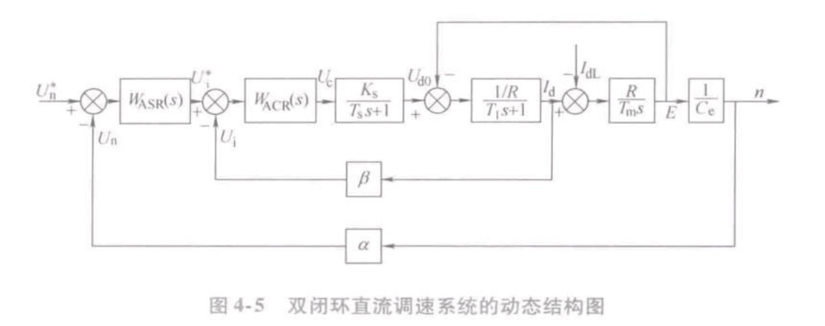
2.1电机参数
已知：
反电动势系数 C_{e} = 0.1459 Vmin/r
电磁时间常数 T_{l} = 0.0144 s
机电时间常数 T_{m} = 0.18 s
电阻 R = 2 Ω
PWM变换器开关频率 f = 8k Hz
滞后时间常数 T_{s} = 0.000125 s
放大增益 K_{s} = 107.5
转速反馈系数 α = 0.002

Slide 10
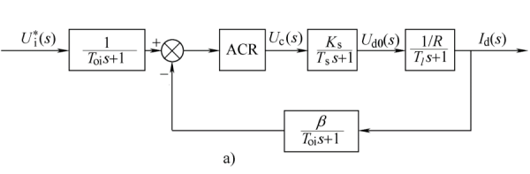
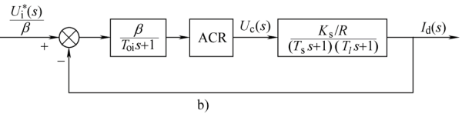

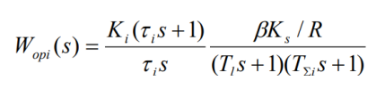
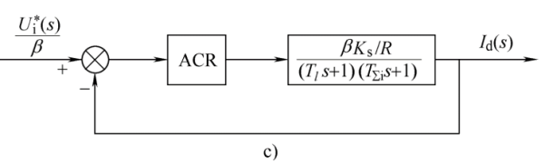
2.2电流调节器的设计 —— 典型I型系统校正
电流环简化：
W_{ACR}(S) = PI调节器
开环传递函数：
为提高快速性，选取 τ_{i} = T_{l} = 0.0144 s

Slide 11
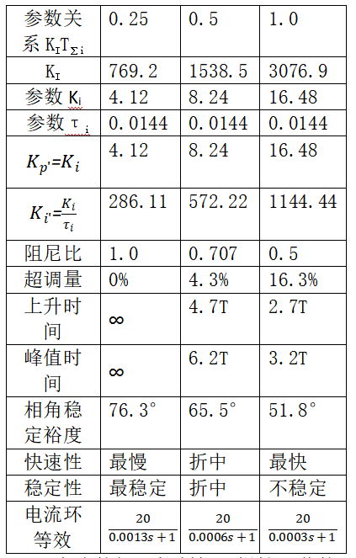
2.2电流调节器的设计 —— 典型I型系统校正
参数的确定：
电流滤波时间常数 T_{oi} = 0.0002 s, (1~2)T_{s}
T∑i = Ts+ Toi=0.000125s+0.0002s=0.000325s
接下来通过具体选择KI来得出参数Ki，根据截止频率和相角裕度相关式得出KI值的抉择会带来快速性和稳定性之间的矛盾，即KI值越大，系统响应越快，但越不稳定。所以应该根据工艺具体需求进行选择。
为对比不同 K_{I}T_{∑i}仿真的效果
选取K_{I}T_{∑i} = 0.25/0.5/1.0 三组数据进行仿真

Slide 12
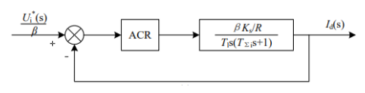


2.2电流调节器的设计 —— 典型II型系统校正
电流环简化：
W_{ACR}(S) = PI调节器
开环传递函数：
闭环传递函数：

Slide 13

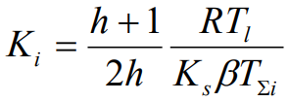
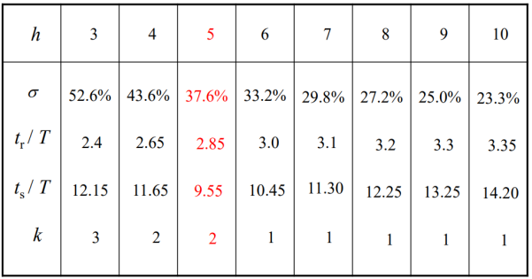
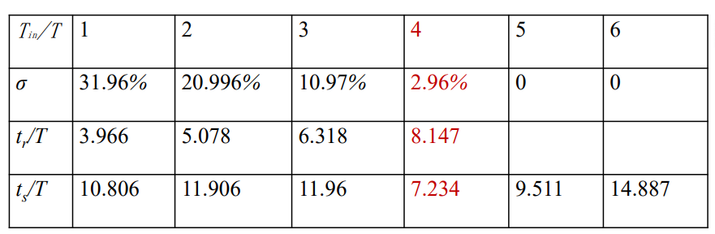
2.2电流调节器的设计 —— 典型II型系统校正
参数的确定：
无特殊要求时，一般选择 h = 5，但查表得h=5时电流超调量达到37.6%，不能满足电流环对跟随性能指标的要求。在给定之后加入低通滤波环节可抑制超调。
电流环小时间常数 T_{∑i} = T_{s} + T_{oi} = 0.000325 s
电流环输入滤波时间常数 T_{in} = 4T_{∑i} = 0.0013s
为对比不同滤波常数的差别，选取 T_{in} / T_{∑i} = 0 ~ 6

Slide 14

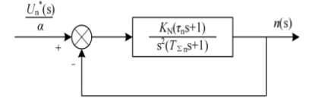
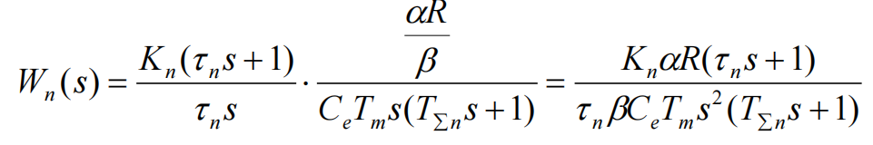


2.3转速调节器的设计 —— 典型II型系统校正
电流环简化：
电流环选取 I 型校正结果，选取K_{I}T_{∑i} = 0.5，等效传递函数为：
W_{ACR}(S) = =
转速环设计：
PI调节器
开环传递函数： 又：
所以：
转速滤波时间常数 T_{on} = 0.04 s,
转速环小时间常数 T_{∑n} = T + T_{on} = 0.046 s
无特殊要求时，一般选择 h = 5，
计算得τ_{n}=0.20325，K_{n}=4.85
同时我们将对比转速环有无输入滤波的仿真效果，突出II型系统输入滤波的重要性

Slide 15
理论建模
2.1电机参数
2.2电流调节器的设计
2.2.1确定时间常数
2.2.2电流调节器的结构与参数选择
1、按照典型Ⅰ型系统校正
a.电流环的简化
b.电流调节器的参数
2、按照典型Ⅱ型系统校正
a.电流环的简化
b.电流调节器的参数
2.3转速调节器的设计
2.3.1确定时间常数
2.3.2转速调节器的结构与参数选择

Slide 16

Part 3
仿真与
结果分析

Slide 17
仿真 与 结果分析
3.1电流环
3.1.1按照典型Ⅰ型系统校正
3.1.2按照典型Ⅱ型系统校正
3.2转速环
3.3抗扰分析
3.3.1抗负载扰动
3.3.2抗电网电压扰动
3.3.3反馈回路扰动
a. 转速反馈回路扰动
b. 电流反馈回路扰动
3.4跟踪信号分析
3.4.1正弦信号
3.4.2斜坡信号

Slide 18
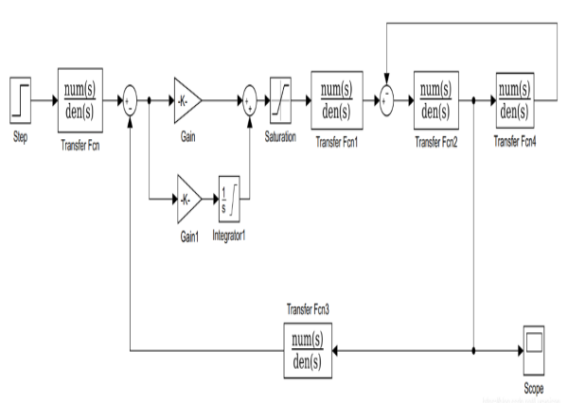
3.1电流环
电流环的仿真模型
其中，积分器Integrator Limited环节的饱和上界取15，饱和下界取-15，积分从0开始；饱和环节Saturation的上限取15，下限取-15；阶跃模块（Step）中阶跃时刻改为0，阶跃值取2。

Slide 19
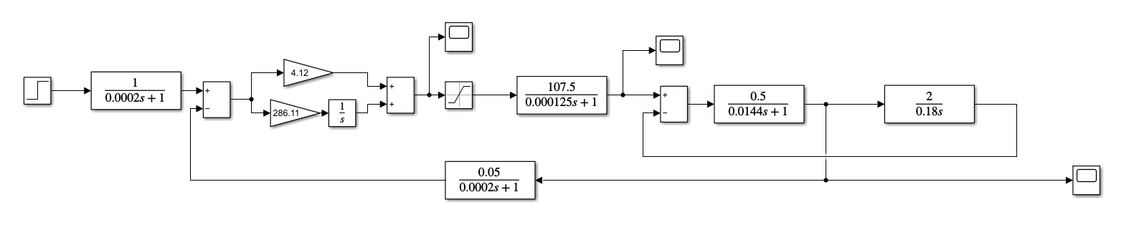
3.1.1 按照典型Ⅰ型系统校正电流环
KIT∑i=0.25时，根据理论建模的表1得参数Ki=4.12，τi=0.0144。即PI调节器中取4.12，取286.11。

Slide 20
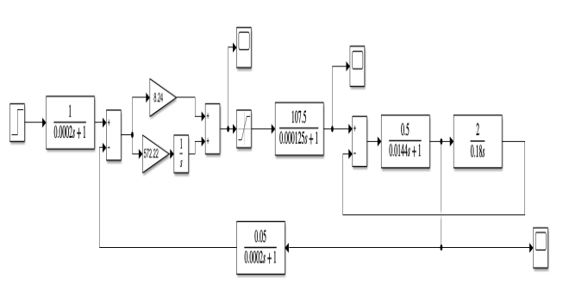
3.1.1 按照典型Ⅰ型系统校正电流环
KIT∑i=0.25时，根据理论建模的表1得参数Ki=4.12，τi=0.0144。即PI调节器中取4.12，取286.11。

Slide 21
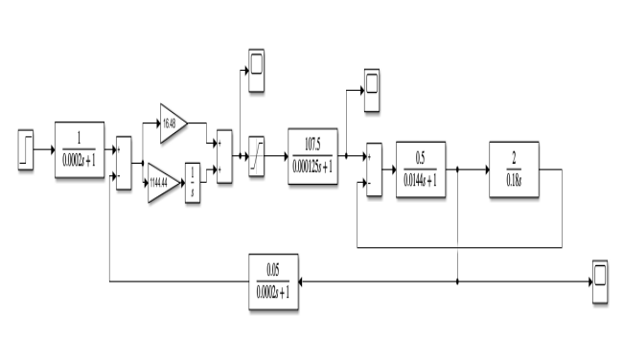
3.1.1 按照典型Ⅰ型系统校正电流环
分析结果可以得出，超调量为25%，上升时间为0.0005s。超调量最大，响应最快。

Slide 22
3.1.1 按照典型Ⅰ型系统校正电流环
分析上述三次结果可以得出，快速性和稳定性是相互矛盾的。快速性的提高同时伴随着稳定性的下降。在KIT_{∑i}=0.5时，快速性和稳定性较好地被同时兼顾。

Slide 23
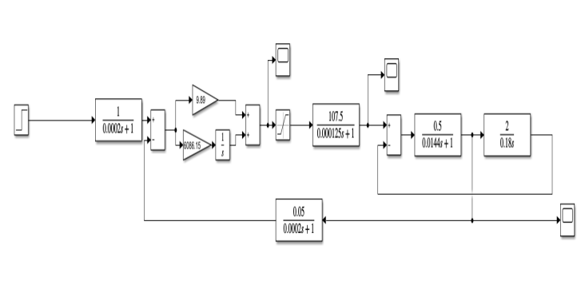
3.1.2 按照典型Ⅱ型系统校正
分析结果知，h=5时电流超调量较大为35%

Slide 24
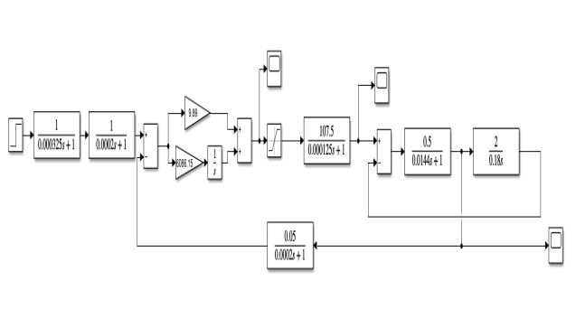
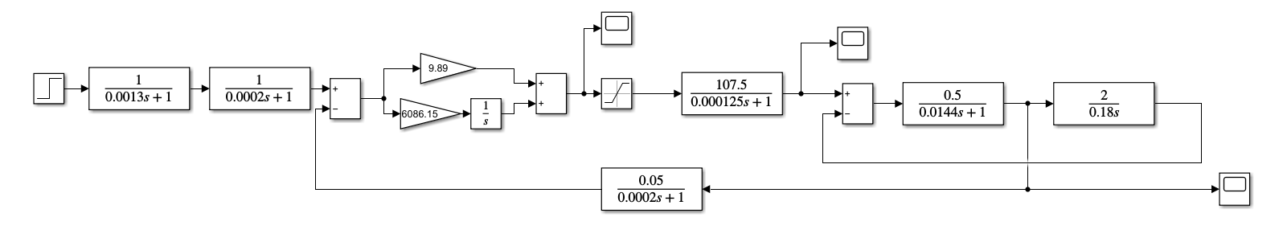
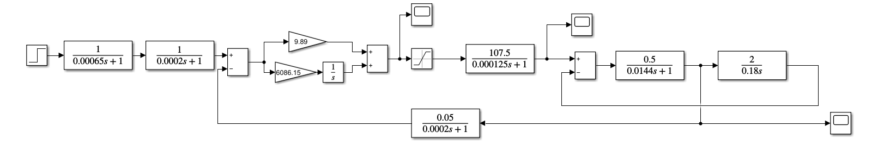
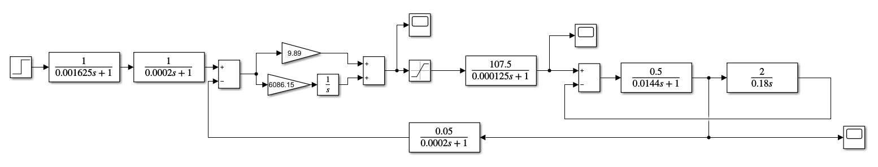
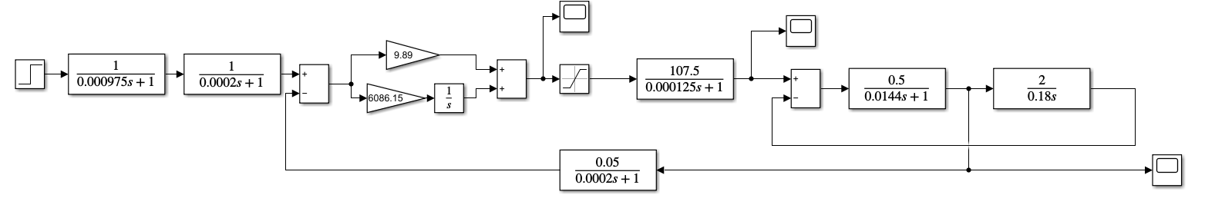
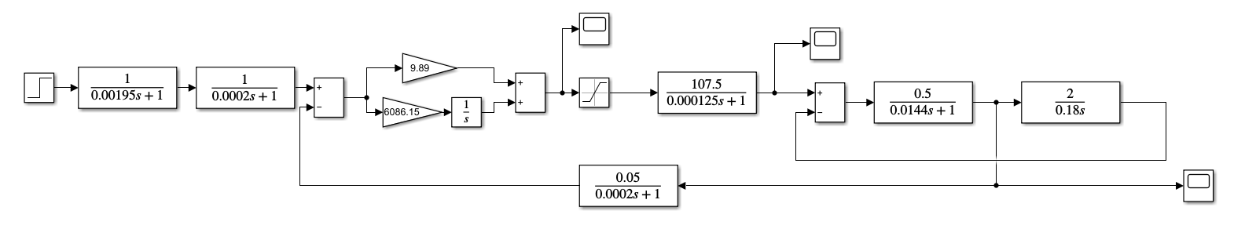
3.1.2 按照典型Ⅱ型系统校正

Slide 25
3.1.2 按照典型Ⅱ型系统校正
对比上述对比图可以看出，相比无滤波环节，加入输入滤波环节确实有效降低了阶跃响应的超调量，但会增加上升时间和调节时间。且当Tin与T比值为4时，系统的超调量最小为0.8%，调节时间也最短为0.004s。

Slide 26
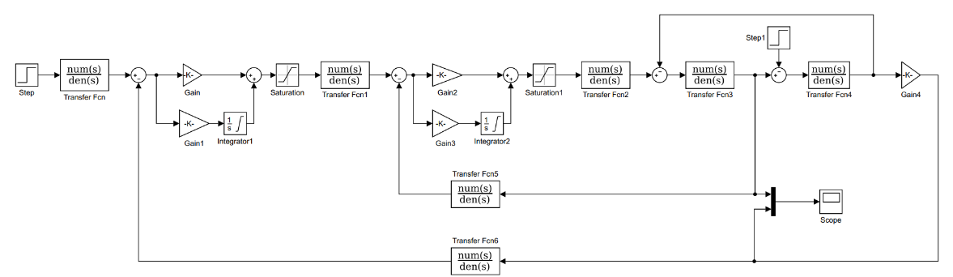
3.2转速环

Slide 27
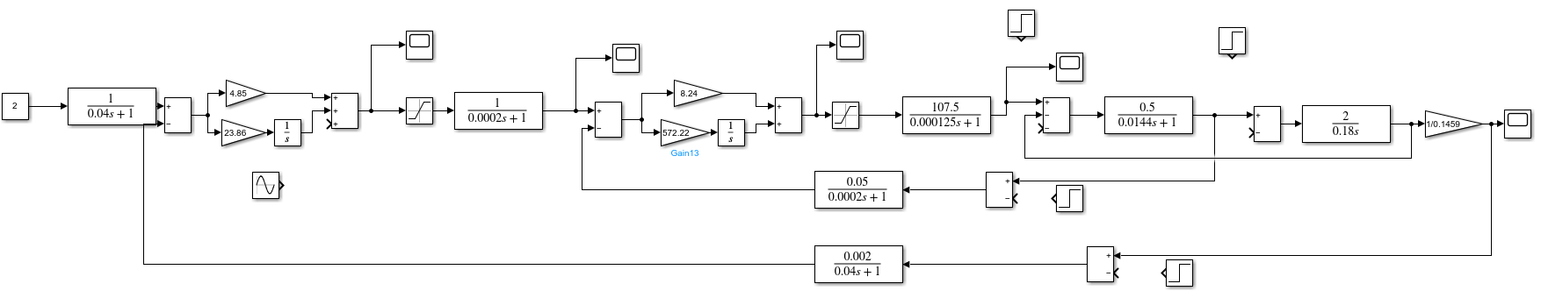
3.2转速环

Slide 28
3.2转速环
ASR调节器经历了不饱和、饱和、退饱和三个阶段，转速很快到达1000r/min附近并保持稳定，这说明双闭环直流调速系统结构设计合理。

Slide 29
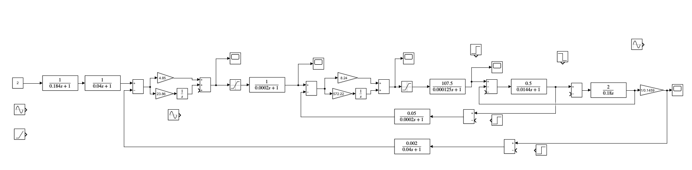
3.2转速环
但是其转速超调量较大为38%，所以考虑在增加输入滤波环节，同样在h=5的前提下取Tin=4T∑i=0.184s（该结论在电流环的II型校正中已用仿真实例验证过，在此不再再次验证）

Slide 30
3.2转速环
加入滤波前的转速响应曲线
加入滤波后的转速响应曲线
转速环校正加入滤波环节后转速超调量仅为3%。对比发现相比无滤波时系统的超调量大大减小。

Slide 31
3.3抗扰分析
01
02
03
3.3.1抗负载扰动
3.3.2抗电网电压扰动
3.3.3反馈回路扰动
a. 转速反馈回路扰动
b. 电流反馈回路扰动

Slide 32
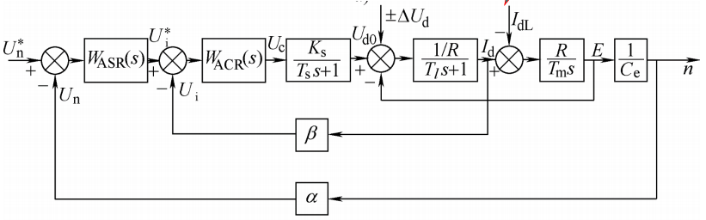
3.3.1抗负载扰动
负载扰动作用在电流环之后，转速调节器ASR主要产生抗负载扰动的作用。

Slide 33
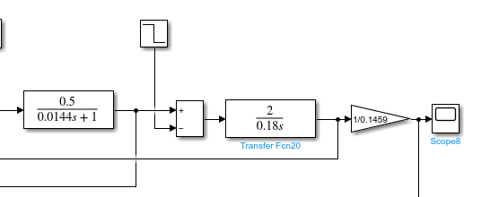
3.3.1抗负载扰动
a.遇到负载突然增大干扰
扰动时间：2s处 5A电流扰动
扰动位置：
负载突然增大的电流响应曲线
负载突然增大的转速响应曲线
负载突然增加时，电动机需要产生更大的转矩来克服负载，因此电枢电流会突然增加。因为电动机需要消耗更多的能量来克服负载，转速会突然下降。转速调节器（ASR）检测到转速的下降，并通过调整电流调节器的给定值来恢复转速到设定值，本系统具有良好的抗扰性能。

Slide 34
3.3.1抗负载扰动
b.遇到负载突然减小干扰
扰动时间：2s处 -8A电流扰动
扰动位置：
负载突然减小的电流响应曲线
负载突然减小的转速响应曲线
负载突然减少，电流会立即减小，因为电动机产生的转矩不再需要那么大。由于电动机不再需要克服那么大的阻力，其转速会立即增加。转速调节器（ASR）会检测到转速的上升，并通过调整ACR的给定值来将转速拉回到设定值，本系统具有良好的抗扰性能。

Slide 35
3.3.2抗负电网电压扰动
电网电压扰动直接影响电力电子变换器的输入电压，导致电枢电流的变化，进而影响转速可以通过电流反馈得到比较及时的调节，使抗扰性能得到改善。

Slide 36
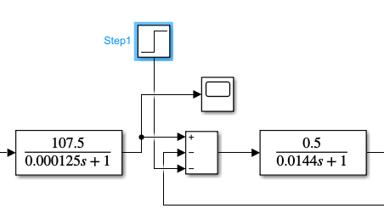
3.3.2抗电网电压扰动
扰动时间：2s时+5V电网电压扰动
扰动位置：
电网电压扰动的电流响应曲线
电网电压扰动的转速响应曲线
当电网电压突然上升时，电枢电压增加，电流突然增大，转速却保持稳定。本系统具有良好的抗扰性能，ACR能够在电网电压扰动时迅速调整电流和转速，使系统保持稳定运行。

Slide 37
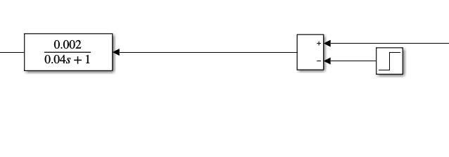
3.3.3反馈回路扰动
a.转速反馈回路扰动
扰动信号：0s时阶跃20
扰动位置：
增加扰动后，转速稳定在1020r/min，表明转速环反馈扰动不会被消除，而是会反映在转速上，影响稳态转速。

Slide 38
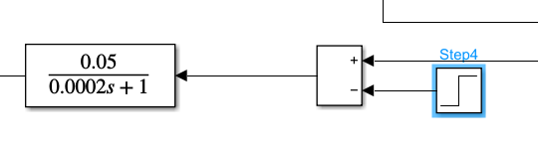
3.3.3反馈回路扰动
b.电流反馈回路扰动
扰动信号：2s时阶跃20
扰动位置：
增加扰动后，电流环会有较大的阶跃超调，导致转速环也出现转速的增大，但最终电流和转速都没有出现稳态误差，说明电流反馈的扰动不影响电流和转速的稳态值。

Slide 39
3.4跟踪信号分析
跟踪正弦信号的输入输出转速对比
3.4.1正弦信号
跟踪正弦信号，模拟震荡系统对转速的要求。
正弦信号：振幅0.05，正偏置2，频率5rad/s。
跟踪正弦信号的电流响应曲线
跟踪正弦信号的转速响应曲线
跟踪正弦信号的输入输出转速对比
仿真结果表明，转速响应超调小、响应快，有一定的静差，转闭环系统能够跟踪正弦信号。

Slide 40
3.4跟踪信号分析
跟踪正弦信号的输入输出转速对比
3.4.2斜坡信号
跟踪斜坡信号，模拟加速过程。
斜坡信号：斜率为1 。
跟踪斜坡信号的电流响应曲线
跟踪斜坡信号的转速响应曲线
跟踪斜坡信号的输入输出转速对比
仿真结果表明，转速响应无超调、响应快，有一定的静差，转闭环系统能够跟踪斜坡信号。

Slide 41
感谢您的聆听
THANKS FOR YOU LISTENING
小组成员：2212067 姚力瑗
2213864 刘浩刚
日期：2024.12.4

